Slide 1
计算机组成原理
课程设计
实验十 取指令与指令译码实验

Slide 2
实验十 取指令与指令译码实验
1、实验目的
  学习指令存储器的设计；
  掌握CPU取指令操作与指令译码的方法和过程；

Slide 3
实验十 取指令与指令译码实验
2、实验内容与原理
  设计一个指令存储器，只读，物理大小64×32位；
  设计PC及其自增电路；
    MIPS地址32位，按字节编址；指令存储器：256×8位
    PC是32位，但是指令存储器地址只需8位；

Slide 4
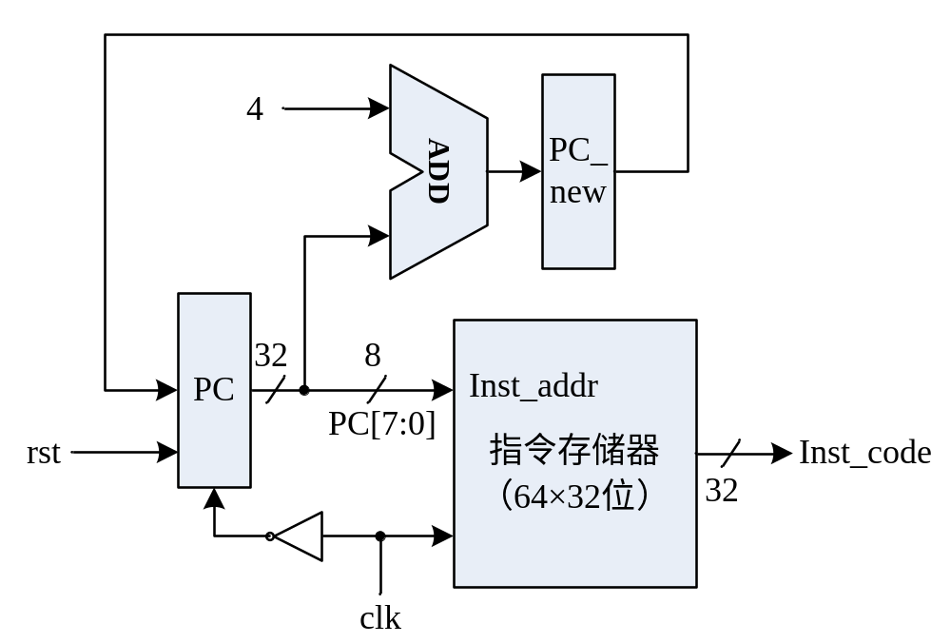
实验十 取指令与指令译码实验
  指令存储器，只读，物理大小64×32位；
  PC及其自增电路；
    MIPS地址32位，按字节编址；指令存储器：256×8位
    PC是32位，但是指令存储器地址只需8位；

Slide 5
实验十 取指令与指令译码实验
最终目标：设计一个单周期MIPS CPU
在指令周期（即时钟周期）clk上跳沿，执行取指令操作，在clk下跳沿更新PC值。
复位信号rst：=1时，PC清零，即指定MIPS CPU从0号主存开始执行程序。
生成只读的指令存储器时，使用Memory IP核，同实验八，但是选择single port ROM；

Slide 6
实验十 取指令与指令译码实验
3、实验要求
  在ISE中使用Memory IP核生成一个Inst_ROM，当做指令存储器，并关联一个实验六所生成的*.coe文件。
  编程实现取指令模块，调用Inst_ROM指令存储器模块。

Slide 7
实验十 取指令与指令译码实验
3、实验要求
  编写一个实验验证的顶层模块，可按照以下方法设计实验，也可以自行设计验证实验。

Slide 8
实验十 取指令与指令译码实验
3、实验要求
  实验室任务：
    配置管脚；
    生成*.bit文件并下载。
    完成板级验证。
  撰写实验报告。

Slide 9
实验十 取指令与指令译码实验
信号配置表（参考）
 | 信号 | 配置设备管脚 | 功能说明
输入信号 | rst | 1个按钮 | =1，清零PC；
 | clk | 1个按钮 | 模拟时钟信号，上跳沿取指令
输出信号 | LED[31:0] | 32个LED灯 | 显示读出指令字

Slide 10
实验十 取指令与指令译码实验
4、实验步骤
  在Xilinx ISE/Vivado中创建工程，编源码，然后编译、综合
  编写激励代码，观察仿真波形，直至验证正确
  实验准备；

Slide 11
实验十 取指令与指令译码实验
4、实验步骤
  在PC机上打开工程文件，进行管脚配置。
  生成编程文件*.bit，下载到板卡中。
  板级实验：
    按动rst按钮使PC清零
    按动clk按钮则读取指令；

Slide 12
实验十 取指令与指令译码实验
5、思考与探索：必做（1）和（2）
  （1）读取指令存储器的前16条指令代码记录到表中，分析取出的指令代码是否和指令存储器关联文件中的指令码一致？如果不一致，请分析原因。
  （2）在复位后，第一次按动clk按钮，你的程序读出的指令是哪个单元的？0号单元还是4号单元的指令？分析为什么？如果要求在复位后的第一个clk来临时，读出的是0号单元的指令，你实现了吗？如果没有实现，尝试修改程序实现。
  （3）说说你在实验中碰到了哪些问题，你是如何解决的？

